Slide 1
Campo no Brasil

Slide 2
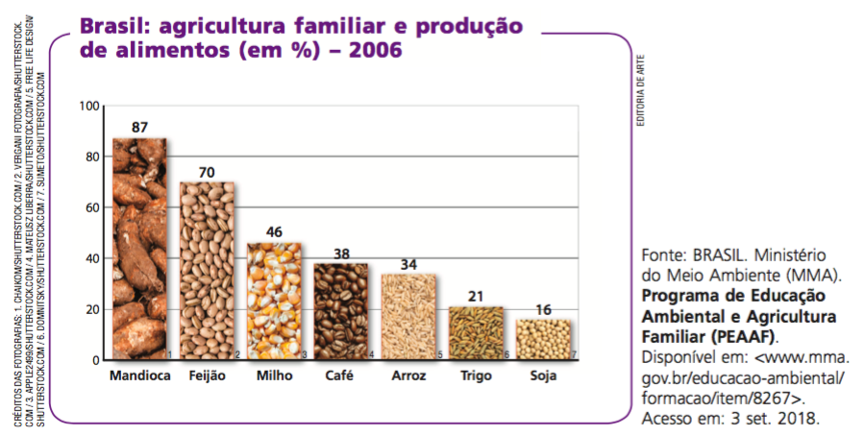
Agricultura familiar
A maior parte dos alimentos consumidos pela população brasileira tem origem na produção familiar, também chamada agricultura familiar, que inclui as atividades agropecuárias (agricultura e pecuária) comandadas e realizadas por membros de uma família no campo.

Slide 3
Agricultura comercial
Cana-de-açúcar, soja e milho, entre outros produtos de destaque na agricultura e na pecuária nacionais, fazem parte do chamado agronegócio, setor composto de um conjunto de atividades que se relacionam, como produção agropecuária (geralmente em grande escala), fabricação e venda de produtos para o campo (fertilizantes, agrotóxicos, sementes, equipamentos etc.), processamento de produtos, transporte e comercialização para indústrias e centros de distribuição e exportação. Muitas vezes, uma mesma empresa comanda todas essas atividades ou parte delas.

Slide 4
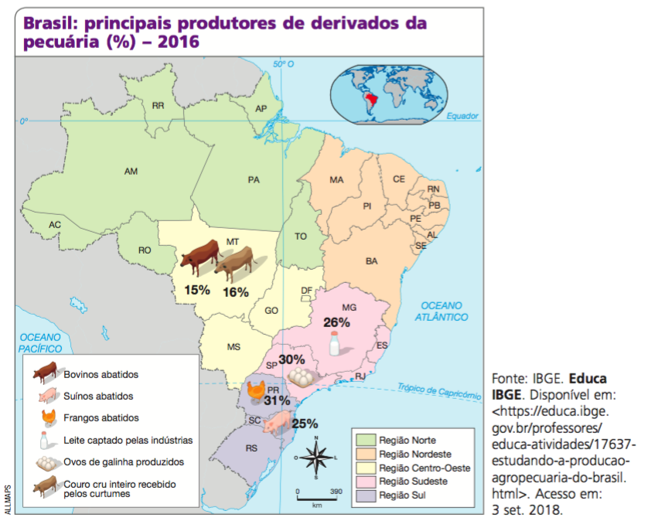
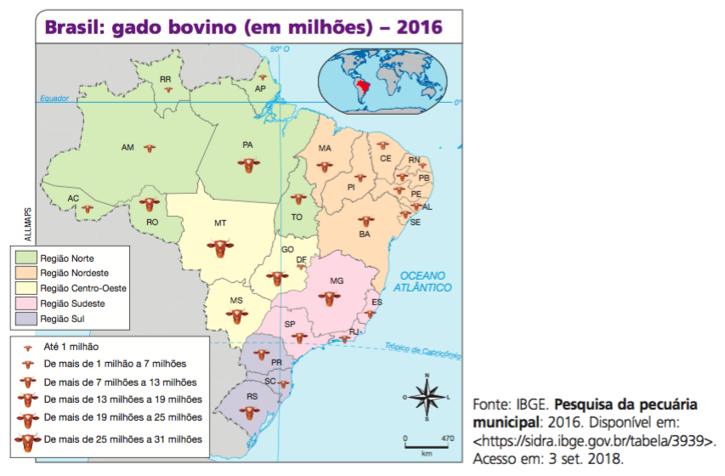
Produção pecuária

Slide 5
Modernização do campo
A modernização do campo proporciona grande aumento da produtividade.
No entanto, a forma como essas transformações aconteceram priorizou o agronegócio
em detrimento da agricultura familiar, trazendo aspectos negativos, como:
substituição da produção de alimentos como feijão, milho, mandioca, hortaliças etc. por cultivos como soja,
cana-de-açúcar, algodão, laranja etc., para obter mais lucros;
concentração de terras e êxodo rural: as grandes propriedades rurais expandem suas terras
para aumentar a produção. Com a dificuldade de acesso a terra e a recursos para nela produzir,
um grande número de pessoas, principalmente a partir da década de 1960,
deixou o campo em busca de melhores condições de vida nas cidades (êxodo rural).
A mecanização da produção também foi um fator que contribuiu para o êxodo,
pois as máquinas substituíram o trabalho de muitos agricultores;
problemas ambientais: áreas de vegetação nativa são transformadas em pastos
e plantações, intensificando o desmatamento e as queimadas. O peso das máquinas agrícolas
e o pisoteio do gado provocam a compactação do solo, dificultando a infiltração da água
e o desenvolvimento de raízes. Outro problema é a contaminação do solo e das águas
por agroquímicos (como agrotóxicos e fertilizantes).

Slide 6
Distribuição das terras
Pequenas propriedades
(com área inferior a 100 hectares) correspondem a quase 90% das propriedades
agrárias do Brasil e ocupam aproximadamente 20% da área total dos imóveis rurais.
Médias propriedades
(com área de 100 a menos de 1 000 hectares) correspondem a 10% do total
das propriedades agrárias e ocupam 35% da área total dos imóveis rurais.
Grandes propriedades
rurais (com área igual ou superior a 1 000 hectares) representam 1% das propriedades
agrárias e ocupam 45% das terras agrícolas.

Slide 7
Reforma agrária
A reforma agrária consiste em redistribuir terras e proporcionar condições para que os trabalhadores rurais e suas famílias consigam nelas produzir e permanecer.
Essa redistribuição prevê a desapropriação de terras que não cumprem
sua função social, pagando aos proprietários o valor das terras.
A reforma agrária envolve outras medidas como:
construção de estradas e acesso a transportes;
abastecimento de água e instalação de energia elétrica;
facilidades para a compra de equipamentos, sementes e adubos;
orientação de especialistas sobre técnicas de produção;
acesso das famílias a serviços públicos básicos, como atendimento médico e escola.

Slide 8
Conflitos no campo
Os conflitos pela terra são mais comuns em terras nas quais vivem posseiros, Terras Indígenas e terras quilombolas, onde há invasões por grileiros, mineradoras, garimpeiros, ou implantação de grandes obras, como estradas e hidrelétricas.

